Slide 1



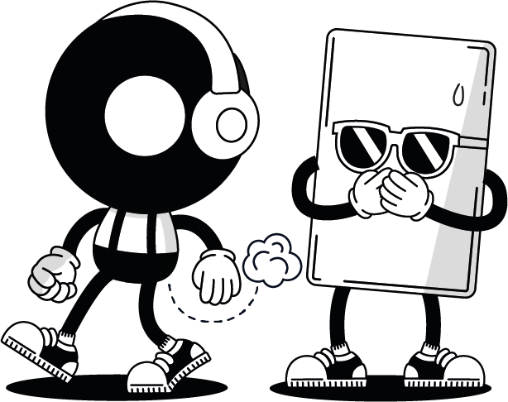
Notes:
That moment when you hear a song that feels like the perfect soundtrack to life’s most ironic situations.

Slide 2


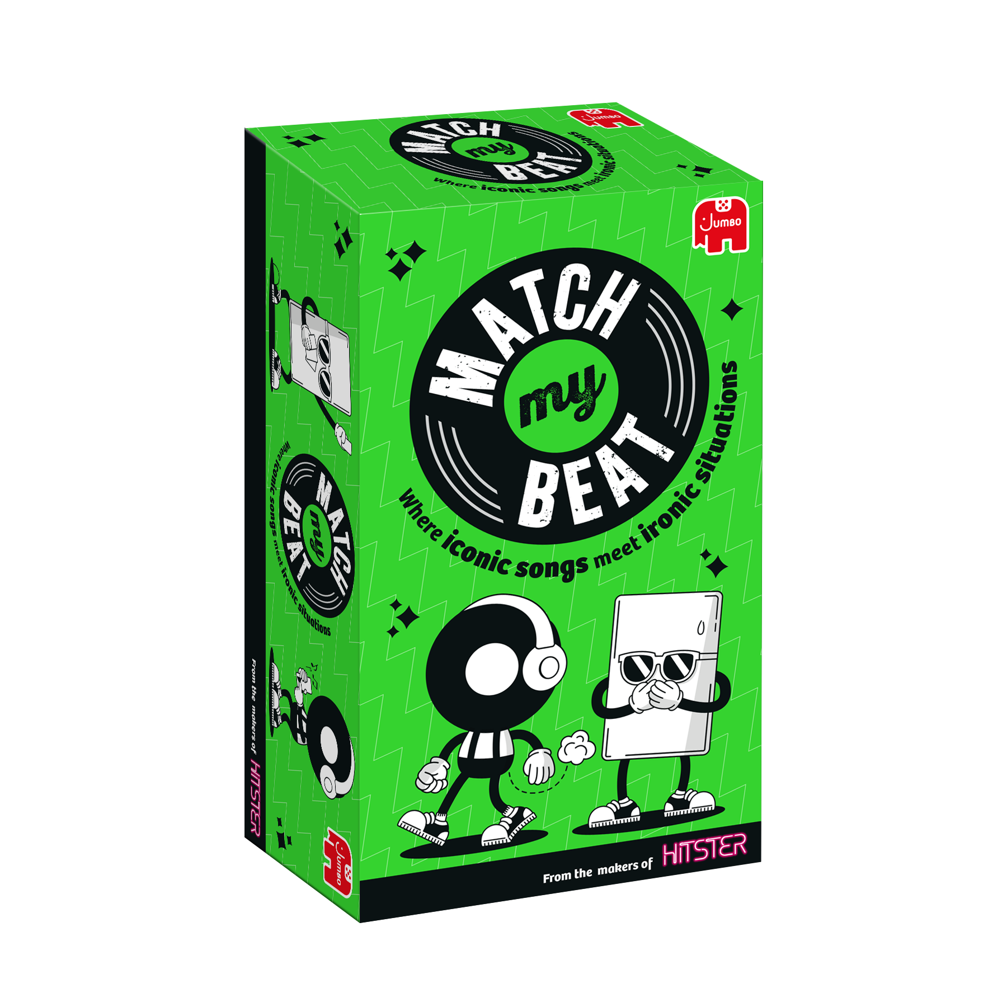


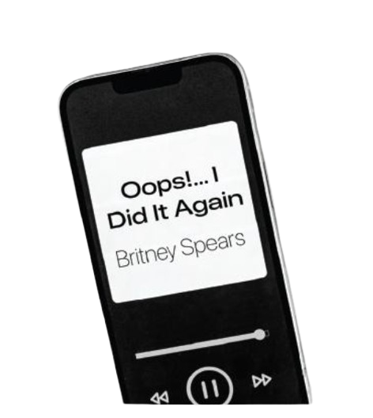
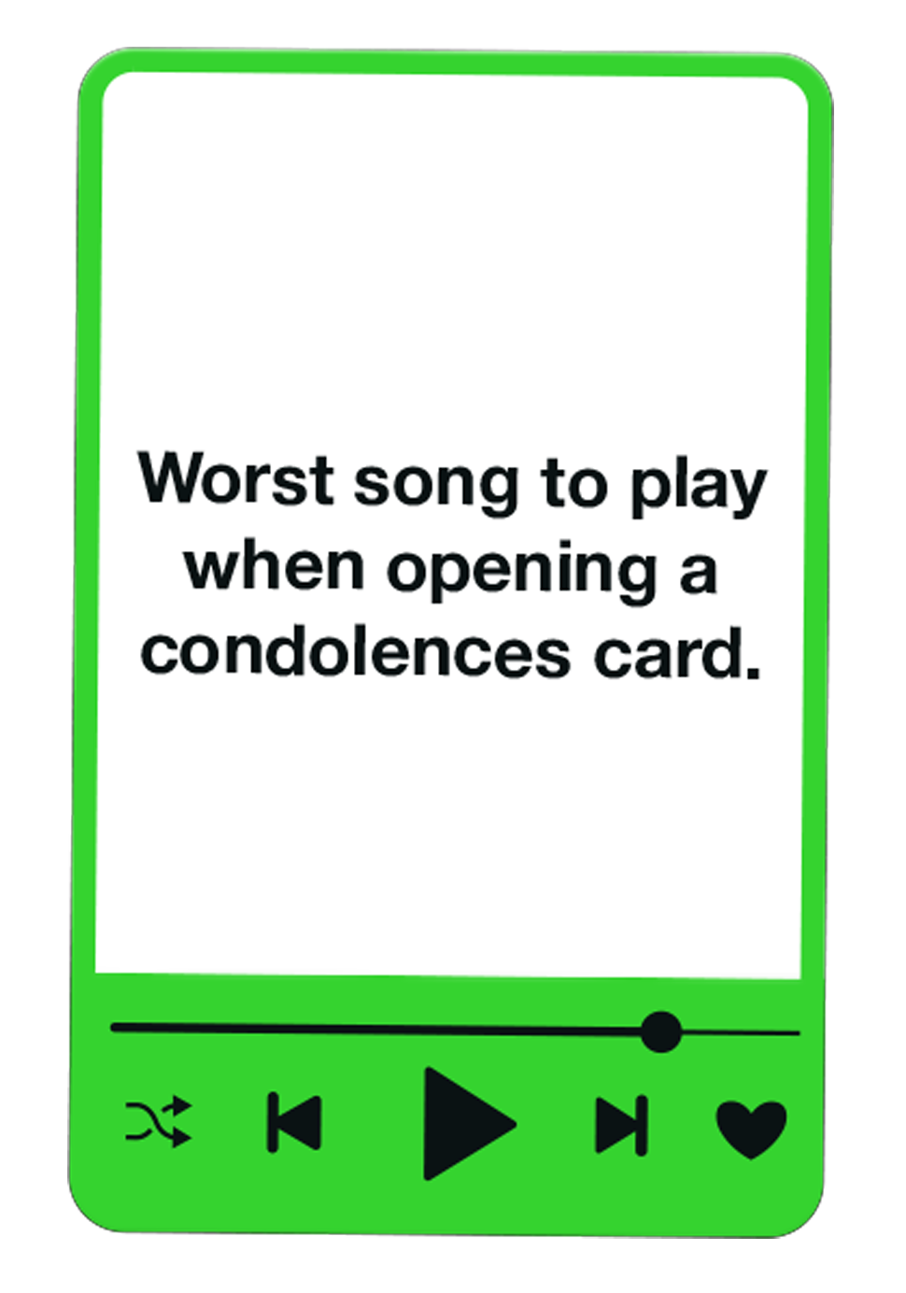
  speel dit spel!
NEEM 7 KAARTEN
2. KIES DE BEAT CONTroller!
3. THE beat controller SCANt de PLAYLIST op de TOKEN
4. ELKE SPELER SPEELT ZIJN BESTE SITUATIEKAART
5. HET IS TIJD VOOR DE ONTHULLING!
6. VERDIEN 1 PUNT ALS JE KAART WORDT GESELECTEERD!

